Slide 1





능동적 사고 방식의
java
강사 박주병

Slide 2






Part07 메모리
지역변수,멤버변수
클래스 변수(static 변수)
메모리 영역
실습 문제

Slide 3




지역변수,멤버변수

Slide 4
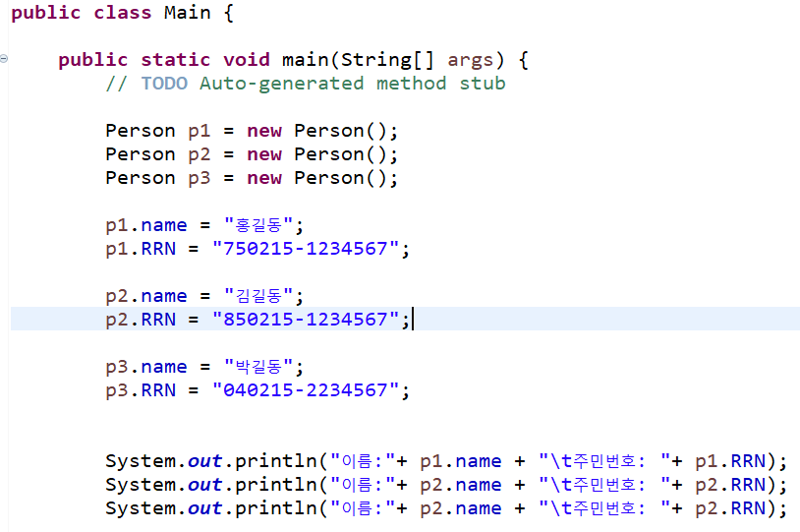
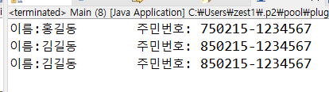
1-1 실습문제 (normal)
Person 클래스를 만들어 사용해보자
- 멤버변수 : String name ( 이름)
String RRN (주민번호)

Slide 5
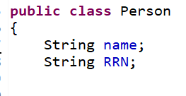
1-1 문제풀이 (normal)
외부에서 쓰기 위해선 멤버변수(인스턴스변수)로 선언해야 된다.

Slide 6
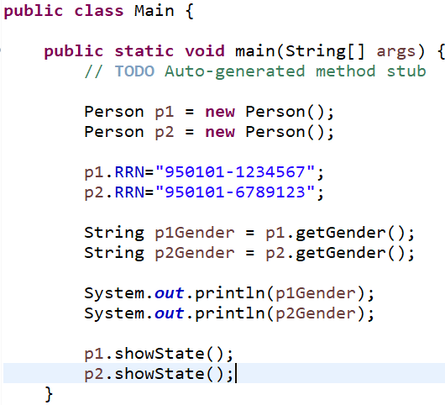
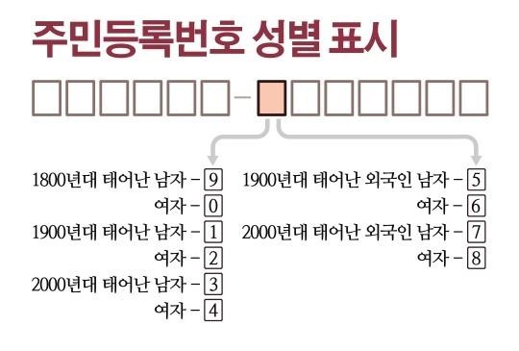
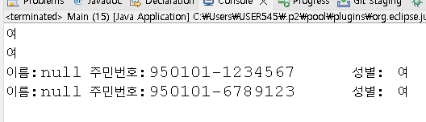
1-2 실습문제 (hard)
앞서 만든 Person 클래스에 기능을 추가해보자
- 멤버 메서드 : void showState() 이름과 주민번호를 출력한다
String getGender() 주민번호를 이용해 성별을 반환한다.
showState 메서드 내부에서 getGender() 메서드를 이용해 성별도 같이 나오도록 하자

Slide 7
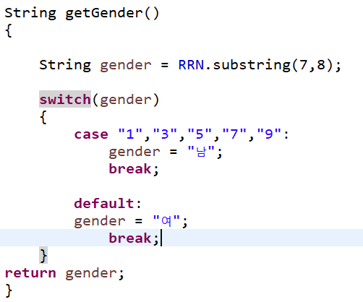
1-2 문제풀이 (hard)
주민번호에서 성별 부분만 잘라낸다.
남자인경우
그외는 모두 여자
정해진 성별을 메서드 밖으로 반환한다.
성별을 출력할때 만들어 놓은 getGender() 메서드를 활용하면 된다.

Slide 8
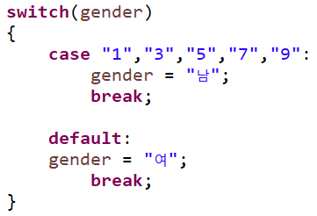
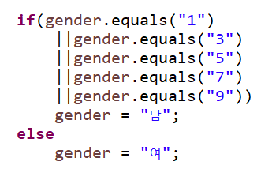
1-2 문제풀이 (hard)
이런 경우 switch문이 좀더 간결하다.

Slide 9
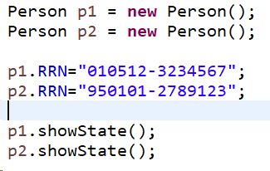
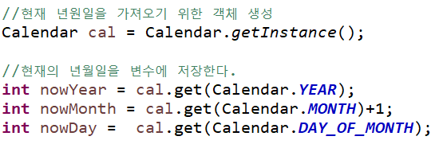

1-3 실습문제 (expert)
앞서 만든 Person 클래스에 기능을 추가해보자
멤버 메서드 : int getAge() 주민번호를 이용해 나이를 반환한다.(만나이)
기존의 showState 메서드에 getAge를 이용하여 나이도 출력 하도록 하자.
성별 코드로 몇세기인지를 파악해야 정확한 나이 계산이 가능하다.
아래의 코드는 현재의 년,월.일을 int 형태로 얻는 코드이다.
나이계산에 활용하도록 하자.

Slide 10
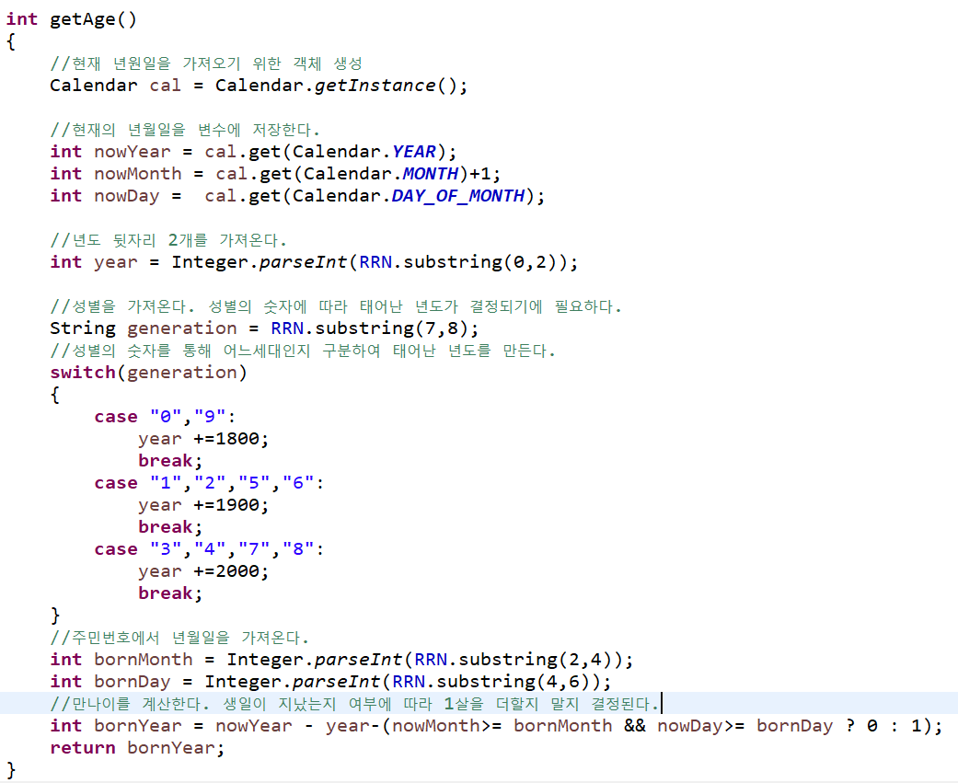
1-3 문제풀이 (expert)

Slide 11




메모리 영역

Slide 12
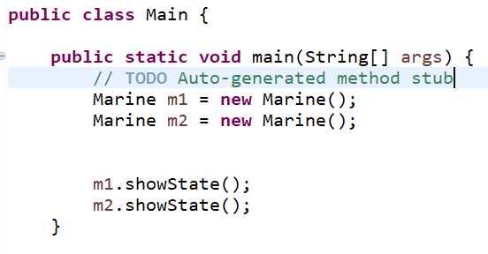

2-1 실습문제 (normal)
Marine 클래스를 만들고 객체를 생성하여 사용해보자.
멤버변수 : int hp , int power(공격력) ,int armor(방어력)
멤버메서드 : showState() 객체의 상태를 표시 한다.

Slide 13
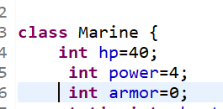
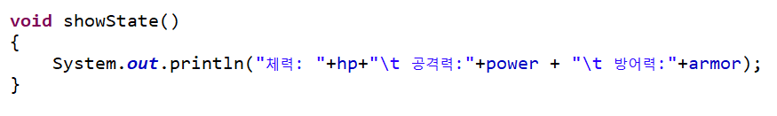
2-1 문제풀이 (normal)
멤버변수 선언과 동시에 초기화 하였기에 객체 생성시 기본값이 된다.

Slide 14
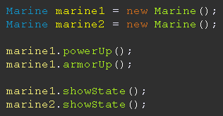

2-2 실습문제 (hard)
Marine 클래스의 powerUp, armorUp 메서드를 만들자.
모든 객체가 같은 공격력과 방어력을 가지며 업그레이드시 모든 객체가 다같이 올라가야 한다.)
power , armor 변수가 수정 되어야 한다.
클래스명 | Marine
메서드 | powerUp() | 매개변수:없음 내용: 모든 유닛의power를 1증가 시킨다. 리턴:없음
 | armorUp() | 매개변수:없음 내용: 모든 유닛의armor를 1증가 시킨다. 리턴:없음

Slide 15
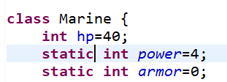
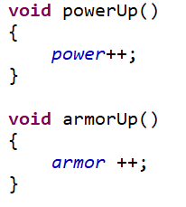
2-2 문제풀이 (hard)
클래스변수(static변수)로 만들어야 모든 객체들이 공유해서 쓰는값이 된다.
인스턴스메서드는 제한없이 인스턴스변수,클래스변수 둘다 사용가능하다.
물론 powerUp과 armorUp을 클래스메서드로 만들어도 된다.

Slide 16
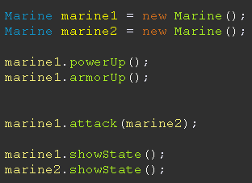

2-3 실습문제 (hard)
Marine 클래스에 attack 메서드를 구현하자
- 멤버메서드 : void attack(Marine target)
- 매개변수로 받은 Marine 객체의 체력을 감소시킨다.
- 공격시 (공격력 - 상대방의 방어력) 만큼 상대 체력을 감소 시킨다.

Slide 17
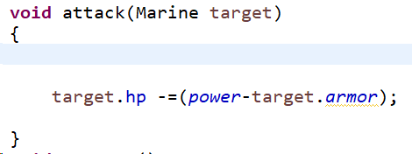
2-3 문제풀이 (hard)
매개변수로 공격대상이 되는 객체를 받는다.
공격대상의 hp를 감소시킨다.

Slide 18
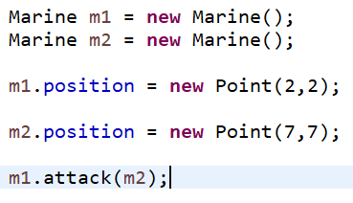

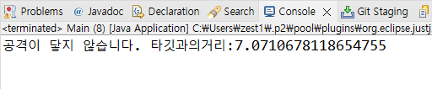
2-4 실습문제 (expert)
Marine 클래스에 기능을 추가하자
멤버변수: Point posision(유닛의 위치정보를 저장)
int shootingRange(공격 사정거리)
멤버메서드 : int getDistance(Marine target) 매개변수로 받은 유닛과의 거리를 반환한다.
attack 메서드에서 getDistance() 와 shootingRange 변수를 이용하여
공격 가능거리가 아니면 공격을 못한다고 출력하자.
Point 클래스를 사용하기 위해서 java.awt.Point 를 import 해야 한다.
제곱근 : Math.sqrt 제곱 : Math.pow(2,3) -> 2의3제곱 -> 8

Slide 19
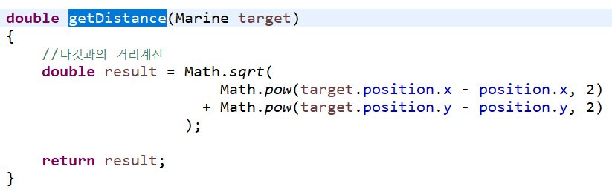
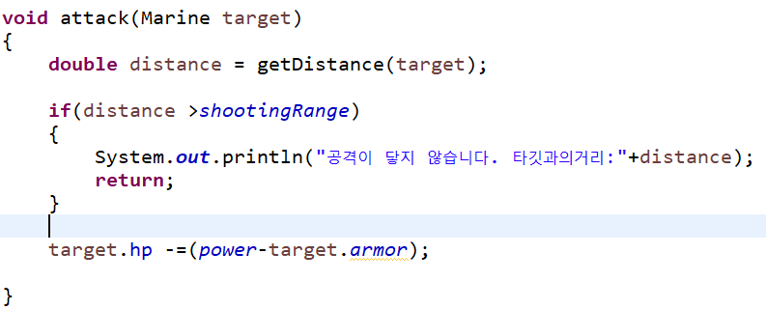
2-4 문제풀이 (expert)

Slide 20





강사 박주병

